Slide 1
Pengembangan Sistem Absensi Otomatis Dengan Memanfaatkan Sinyal Wireless yang terdapat pada Handphone sebagai Real Time Presences Detector
Muhammad Eka Suryana, M.Kom

Slide 2
Content
Tujuan Penelitian
Latar Belakang
Metode Penelitian
Hasil dan Pembahasan

Slide 3
Tujuan Penelitian
Pengembangan Sistem Deteksi Kehadiran Otomatis secara tidak langsung melalui perangkat Handphone (WiFi)
Pengembangan model absensi yang sesuai untuk absen perkuliahan berbasis digital

Slide 4
Latar Belakang
Sistem pencatatan absen berbasis digital memudahkan dalam pelaporan data dan keamanan data
Sistem pencatatan absen digital masih dilakukan secara manual, yang mungkin menyebabkan antrian
Sistem absensi kepegawaian umumnya masih dicatatat untuk waktu datang & pulang, sehingga kurang ideal untuk diterapkan untuk absensi perkuliahan

Slide 5
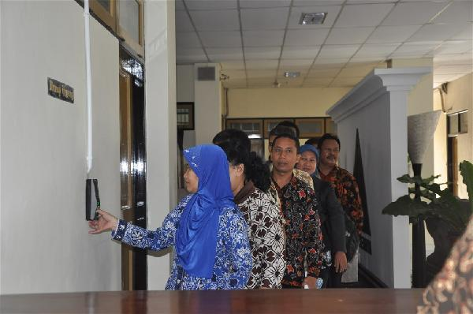

Slide 6
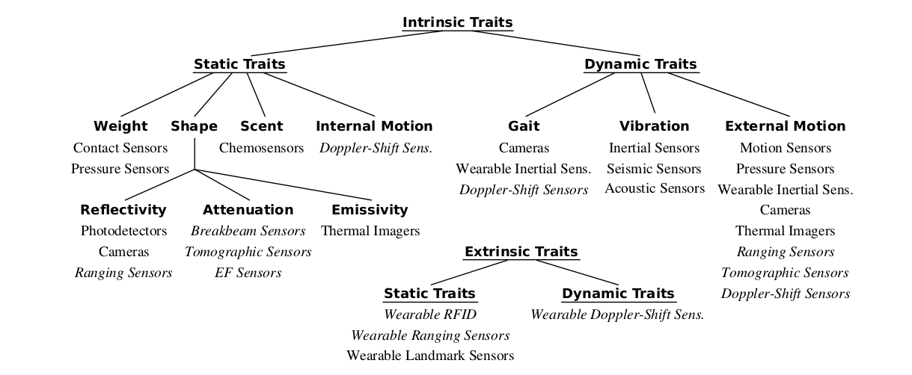
Detectable Human Trait

Slide 7
Metode Penelitian
Metodologi pengembangan software mempergunakan Rational Unified Process (RUP)

Slide 8
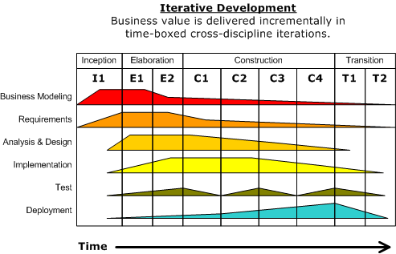
Metode Penelitian

Slide 9
Hasil Penelitian
Penelitian ini telah menghasilkan infrastruktur sistem informasi absen yang telah mengakomodir model absensi perkuliahan
Namun script Mac Address detector belu diintegrasikan dan akan dijadikan target penelitian tahun mendatang

Slide 10
Output Pengembangan Software
Requirement & Analysis
Design & Implementation
Testing

Slide 11
Requirement Analysis

Slide 12
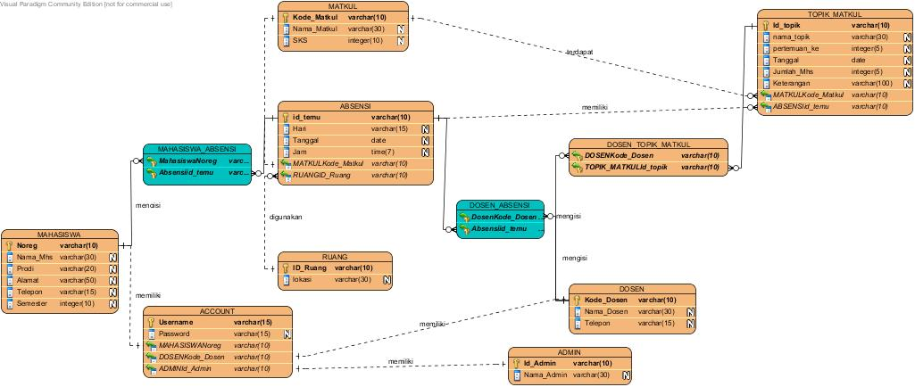
Design & Implementation

Slide 13
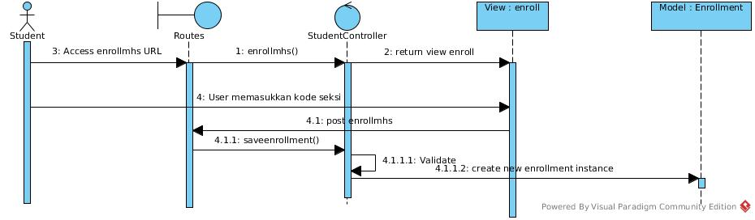
Design & Implementation

Slide 14
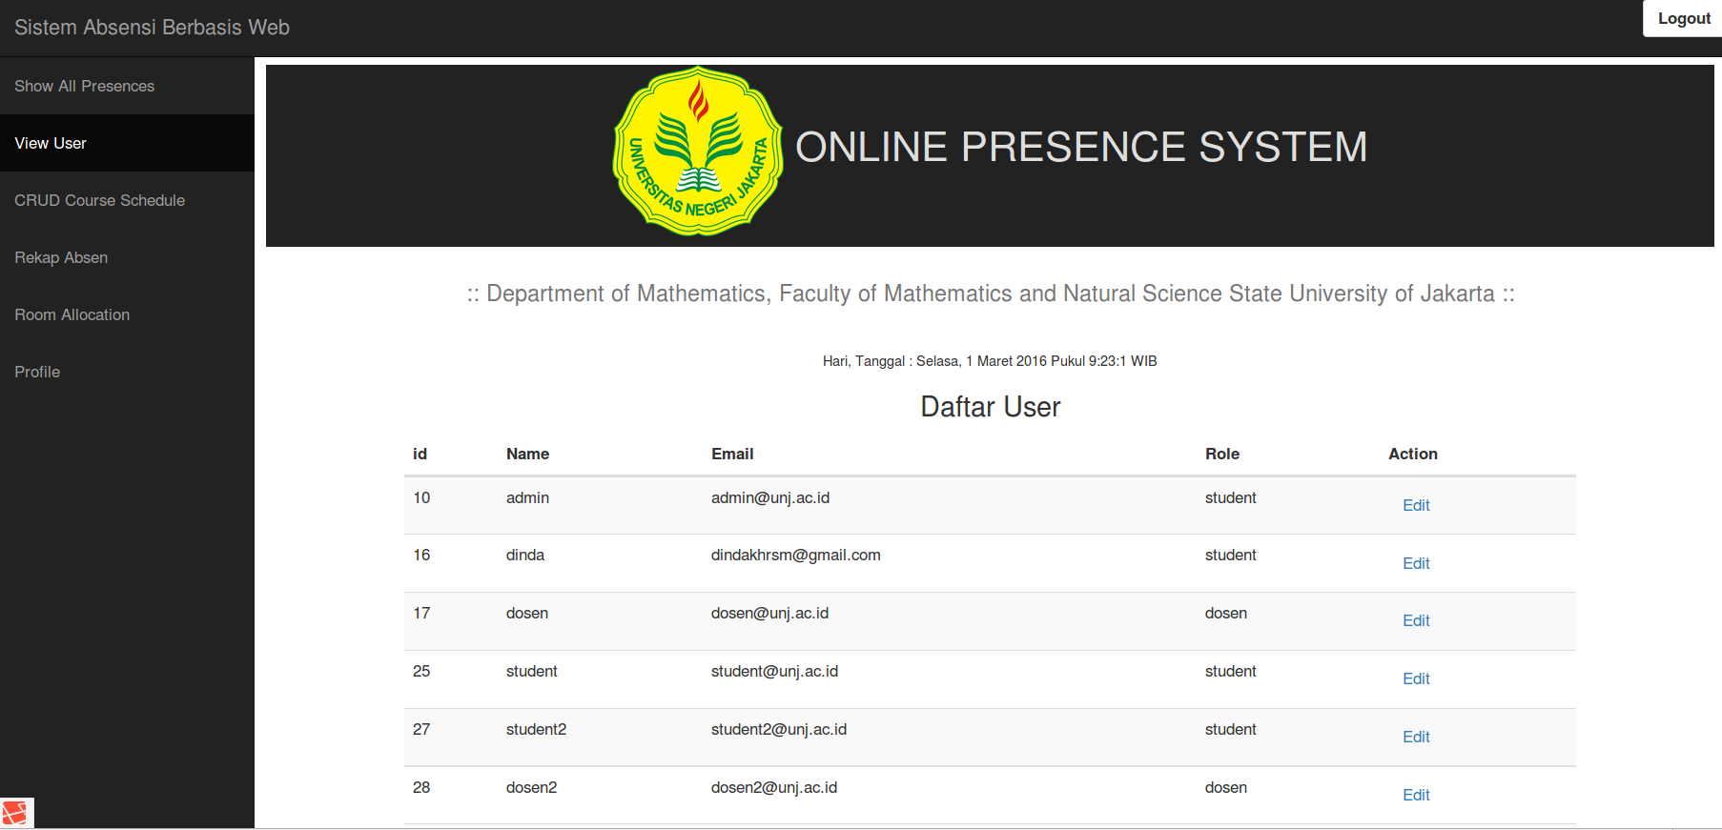
Design & Implementation

Slide 15
Testing
Black Box Testing
Internal Developer Testing

Slide 16
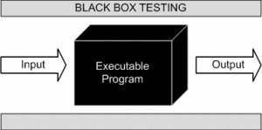
Black Box Testing
Given Input – Expected Output

Slide 17
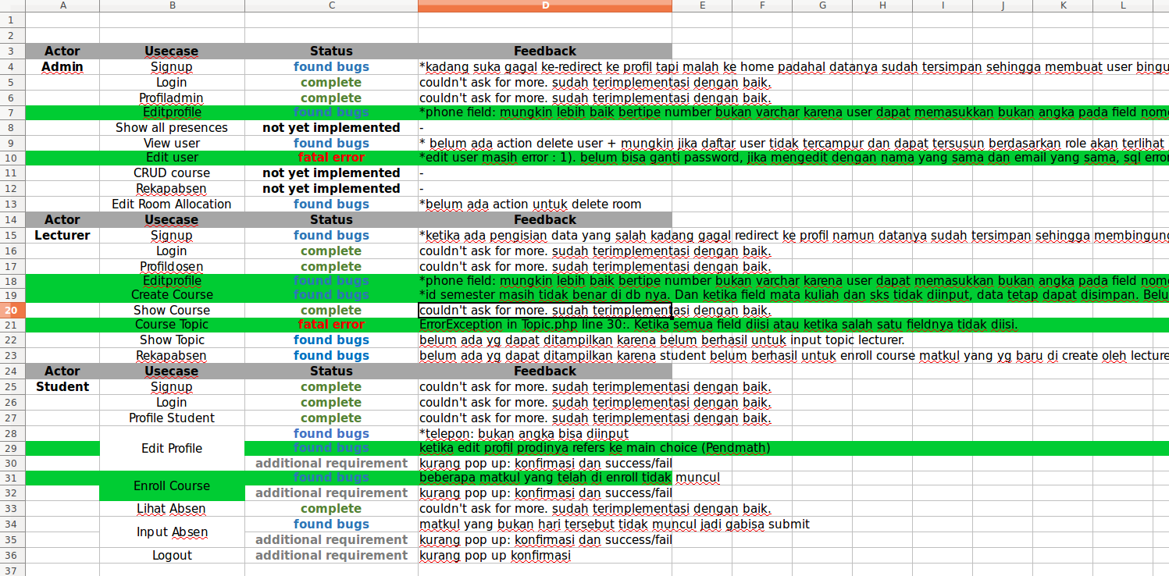
Example Testing Result

Slide 18
Road Map Research
Database & Web Architecture
Testing and Integration
Automatic Prescense with WiFi

Slide 19
Kesimpulan
Penelitian ini telah menghasilkan infrastruktur sistem informasi absen berbasis Web
Sistem telah diujikan di internal developer, namun memerlukan rigorous testing ke stakeholder sesungguhnya
Tahap integrasi bertujuan untuk membahas kemungkinan integrasi sistem dengan database Siakad
Tujuan akhir penelitian adalah integrasi sistem pendeteksi otomatis yang berjalan di atas infrastruktur yang telah dikembangkan

